Slide 1
Euclid telescope spatial
Positions des étoiles et des constellations
Ressources créées par ESERO UK, 2023
Traduction française par ESERO France et CNES, 2024

Slide 2
Le ciel nocturne
Notes:
Ce fichier est sous licence Creative Commons Attribution 3.0 Unported.
Attribution : nanamori:L'image montre la Lune, Vénus, Jupiter et l'amas des Sept Sœurs.

Slide 3
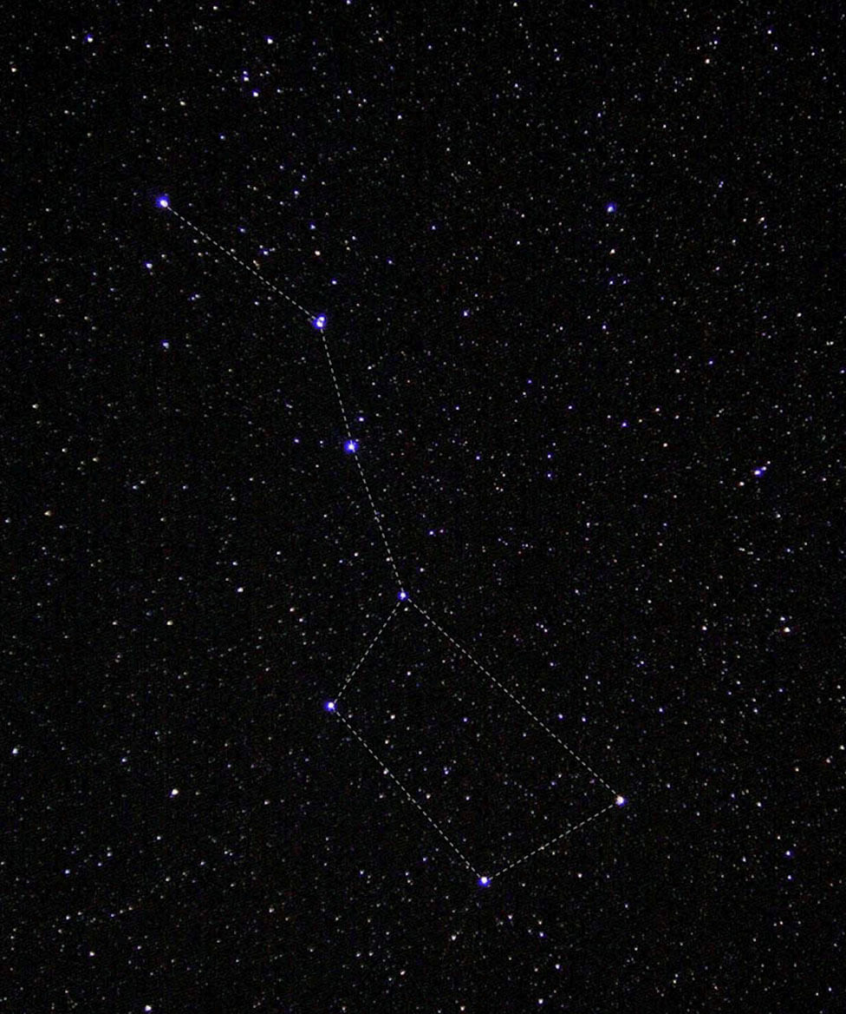
Une constellation d’étoiles
Crédit : NASA/Donald R. Pettit (Voir NASA Space Place)
Notes:
Ce groupe d'étoiles est appelé la « Grande Ourse ». Si vous tracez une ligne entre les étoiles, cela ressemble à une louche, ou une louche, que vous utiliseriez pour tremper la soupe dans une casserole. Cette photo de la Grande Ourse a été prise par un astronaute de la Station spatiale internationale, mais vous pouvez souvent voir ce groupe d'étoiles aussi depuis le sol ! Crédit : NASA/Donald R. Pettit (Voir NASA Space Place)

Slide 4
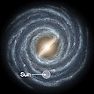
La Voie lactée
Notes:
Image : Wikimédia Commons. Une galaxie est une immense collection de gaz, de poussières et de milliards d’étoiles et de leurs systèmes solaires. Notre galaxie s'appelle la Voie Lactée. Lorsque vous regardez le ciel nocturne, vous voyez d’autres étoiles dans la Voie Lactée. Vous pouvez voir la Voie lactée toute l’année à condition que le ciel soit dégagé dans des endroits sans pollution lumineuse provenant des villes et des villages.

Slide 5
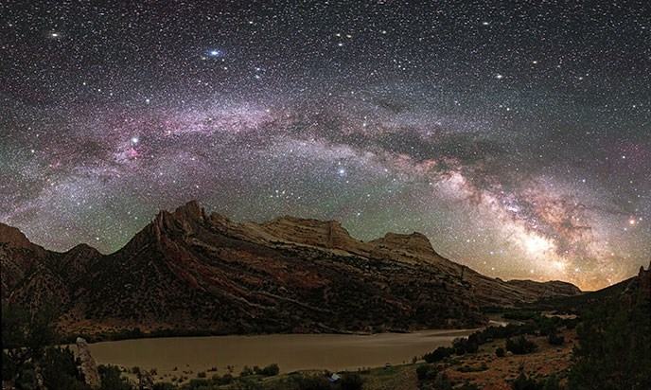
La Voie lactée
The Milky Way galaxy fills the night sky in this photo. Credit: NPS/Dan Duriscoe
Notes:
Image prise depuis Space Place de la NASA. Crédit d'image à La galaxie de la Voie lactée remplit le ciel nocturne sur cette photo. Crédit : NPS/Dan Duriscoe
Voir la ressource Space Place de la NASA (image gratuite)

Slide 6
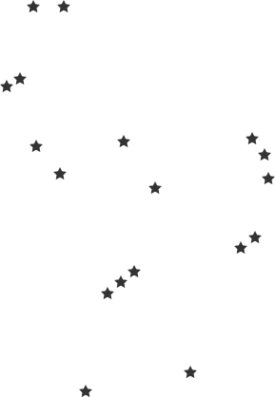
Des motifs d’étoiles
Notes:
Les anciens astronomes ont vu des motifs dans les formations stellaires. C'est ce qu'on appelle les constellations. Pouvez-vous voir le motif ?

Slide 7
Des motifs d’étoiles
Orion Le chasseur
Notes:
Les anciens astronomes ont vu des motifs dans les formations stellaires. C'est ce qu'on appelle les constellations. Pouvez-vous voir le motif ?

Slide 8
Des motifs d’étoiles
Notes:
Les anciens astronomes ont vu des motifs dans les formations stellaires. C'est ce qu'on appelle les constellations. Pouvez-vous voir le motif ?

Slide 9
Des motifs d’étoiles
Libra the weighing scales
Notes:
Les anciens astronomes ont vu des motifs dans les formations stellaires. C'est ce qu'on appelle les constellations. Pouvez-vous voir le motif ?

Slide 10
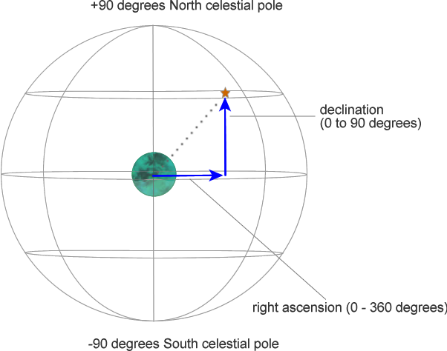
Coordonnées des étoiles
Notes:
Les positions des étoiles sont décrites dans une grille. L’un décrit la direction « transversale » et l’autre la direction « ascendante ».

Slide 11
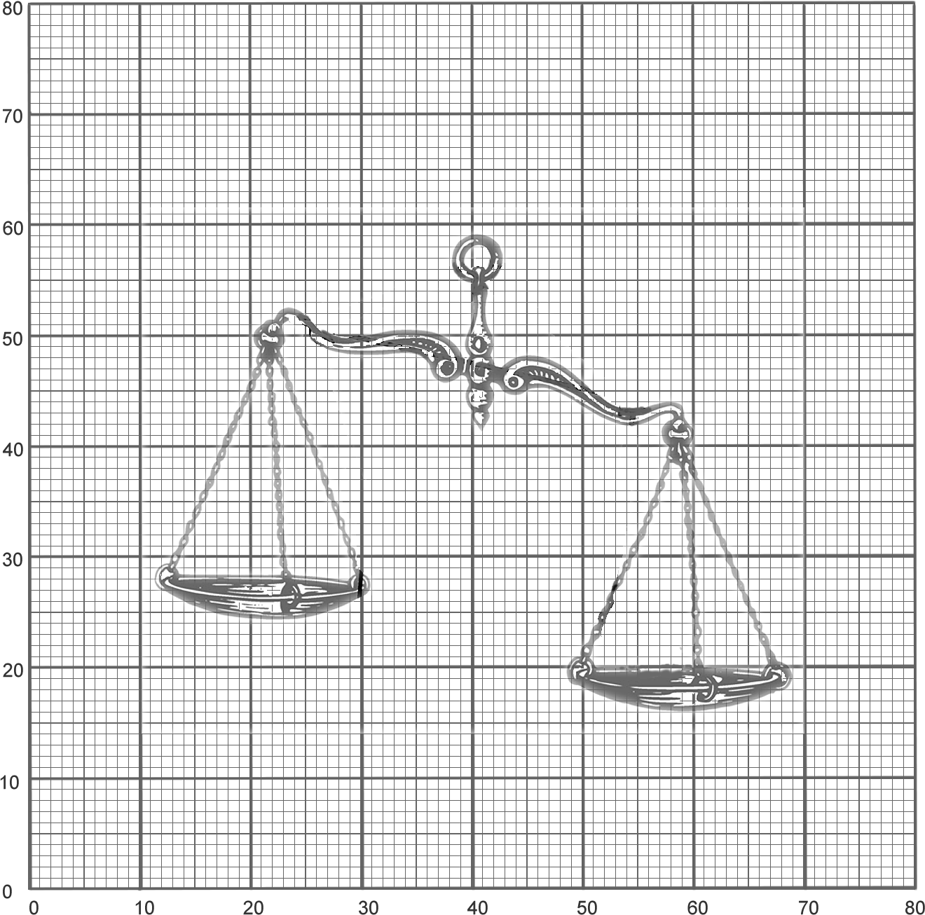
Dessins d’étoiles
Star number | Across coordinate | Up coordinate |  | Star number | Across coordinate | Up coordinate
1 | 22 | 21 |  | 5 | 40 | 56
2 | 28 | 22 |  | 6 | 59 | 42
3 | 27 | 36 |  | 7 | 52 | 24
4 | 23 | 50 |  | 8 | 57 | 18
Notes:
Présentez l’activité aux enfants et expliquez comment placer les étoiles dans une constellation. Décrivez les coordonnées transversales et supérieures.

Slide 12
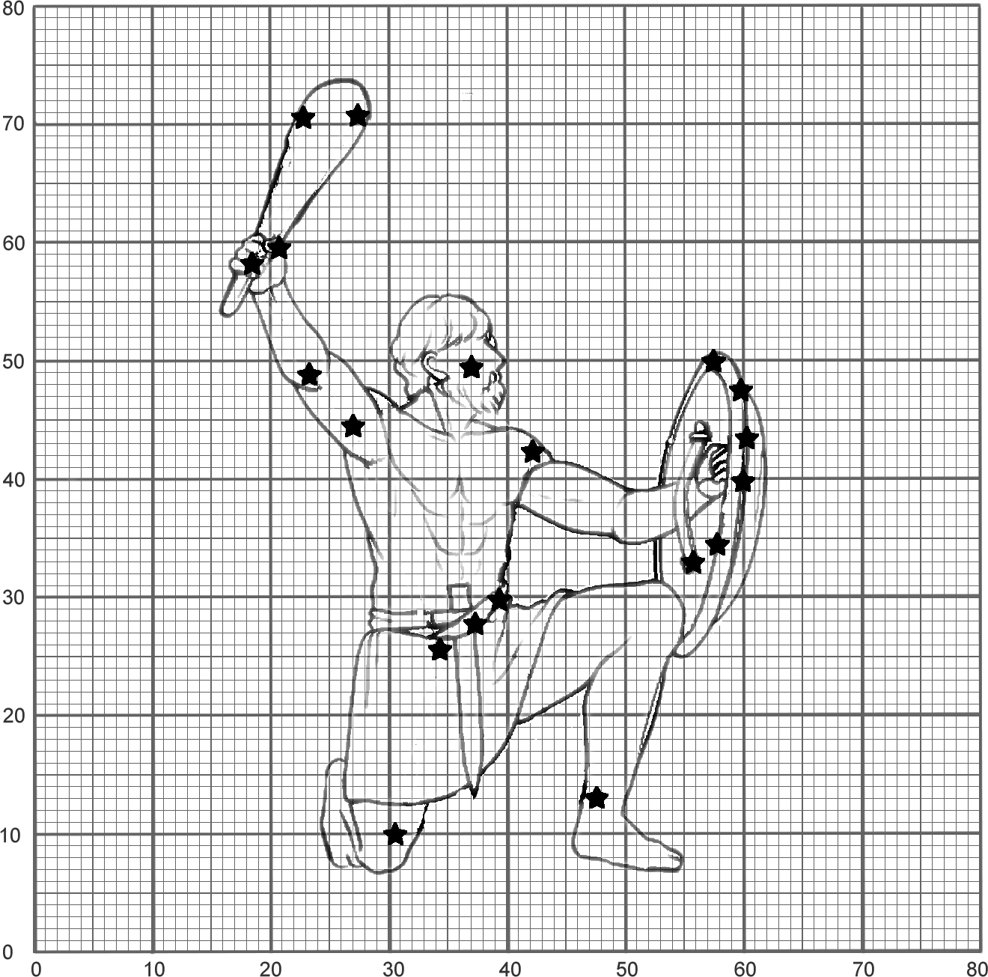
Orion
Notes:
la diapositive montre la constellation d'Orion avec les coordonnées des étoiles en place

Slide 13
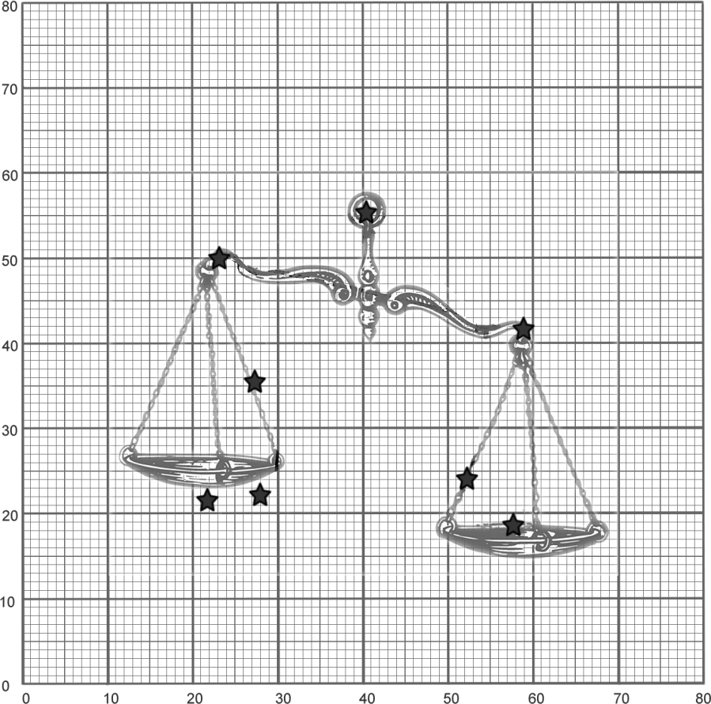
Libra
Notes:
le diaporama montre la constellation de la Balance avec les coordonnées des étoiles en place

Slide 14
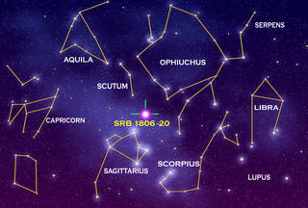
Autres constellations
Credits: NASA
Notes:
Le ciel nocturne est légèrement différent chaque nuit car la Terre se trouve à un endroit légèrement différent sur son orbite autour du Soleil. Les étoiles semblent se déplacer légèrement plus à l’ouest que la nuit précédente. Notre emplacement sur Terre détermine également exactement quelles constellations nous pouvons voir. Certaines constellations ressemblent à des personnes ou à des animaux. Le Sagittaire ressemble à une théière.
Crédits : NASA

